Slide 1
Цифровые виды модуляции: нелинейные виды амплитуд

Slide 2
Частотные виды модуляции
Частотная модуляция является видом цифровой модуляции с нелинейной амплитудой, следовательно для сигналов с частотной модуляцией может не выполняться принцип суперпозиции
Соотношение между спектром модулирующего сигнала и спектром модулированного колебания нелинейное
Типы цифровой модуляции с нелинейной амплитудой: FSK, MSK, частотная модуляция с ограниченным спектром, OFDM-модуляции

Slide 3
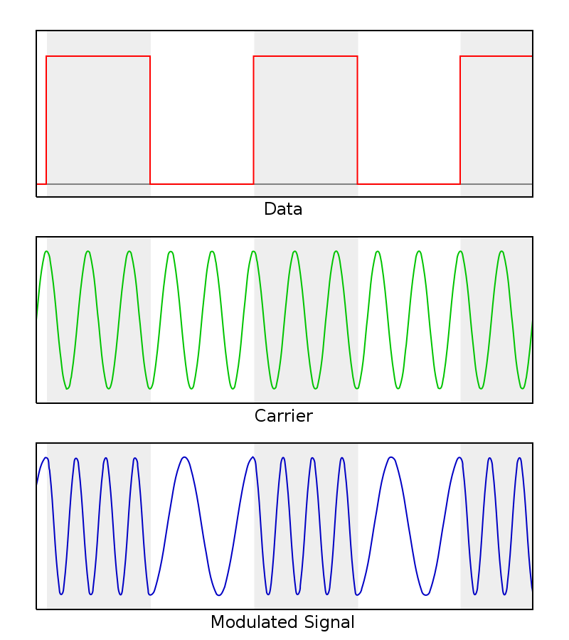
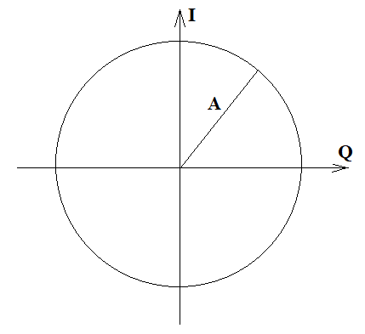
Двоичная частотная модуляция (FSK)
Синфазная и квадратурная составляющие:
Многопозиционная модуляция
Чтобы значения частоты отличались на одинаковую величину, разность между значениями символов информационного сигнала должна быть одинаковой

Slide 4
Частотная модуляция с минимальным сдвигом

Slide 5
Виды частотной модуляции с ограниченным спектром

Slide 6
Технология частотного разнесения

Slide 7
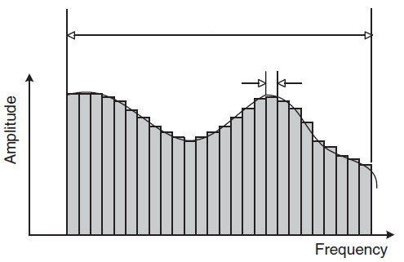
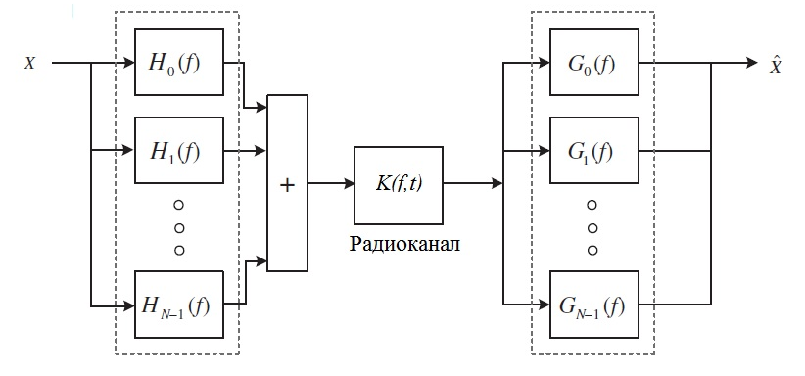
FDMA (Frequency Division Multiple Access)

Slide 8
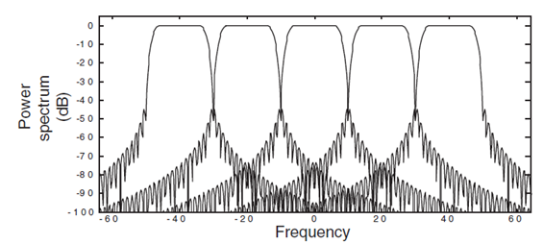
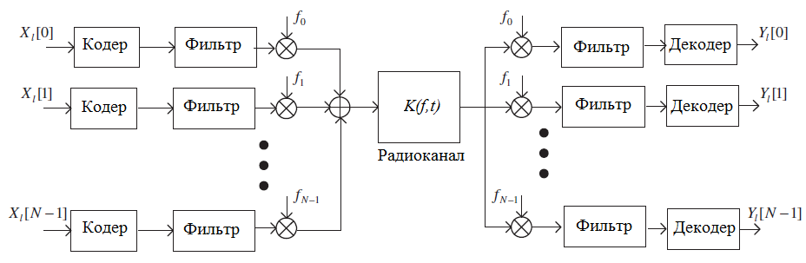
FMT (Filtered Multi-Tone)

Slide 9
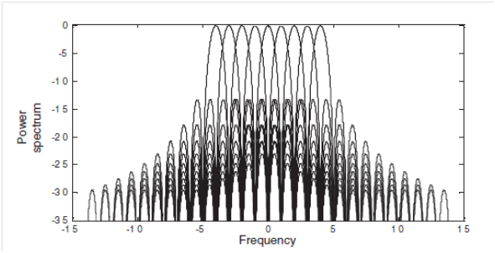
Технология OFDM

Slide 10
Итоговое сравнение

